Slide 1

개미 주식회사 배경 및 아이콘 기획서
작성일: 0000-00-00
작성자: ---

Slide 2
0. 문서 이력
No | 작성자 | 작성일 | 내용 | 버전
1 | 이영훈 | 2022-01-03 | 최초 작성 | 0.1
2
3
4
5
6
7
8
9
10
11
12
13
14
15

Slide 3
개요
아이콘
배경
목차

Slide 4
1. 개요

Slide 5
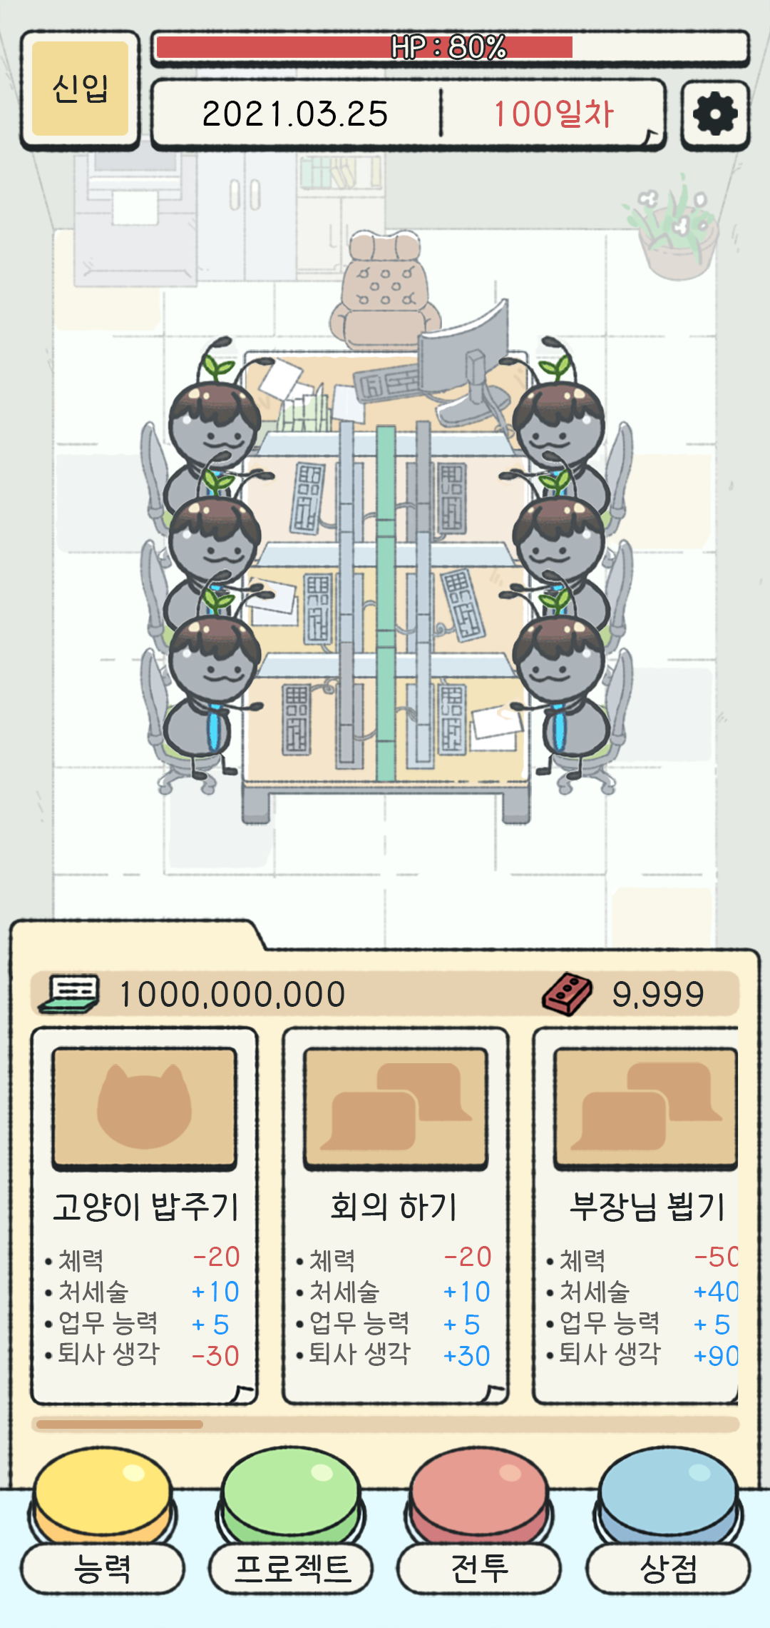
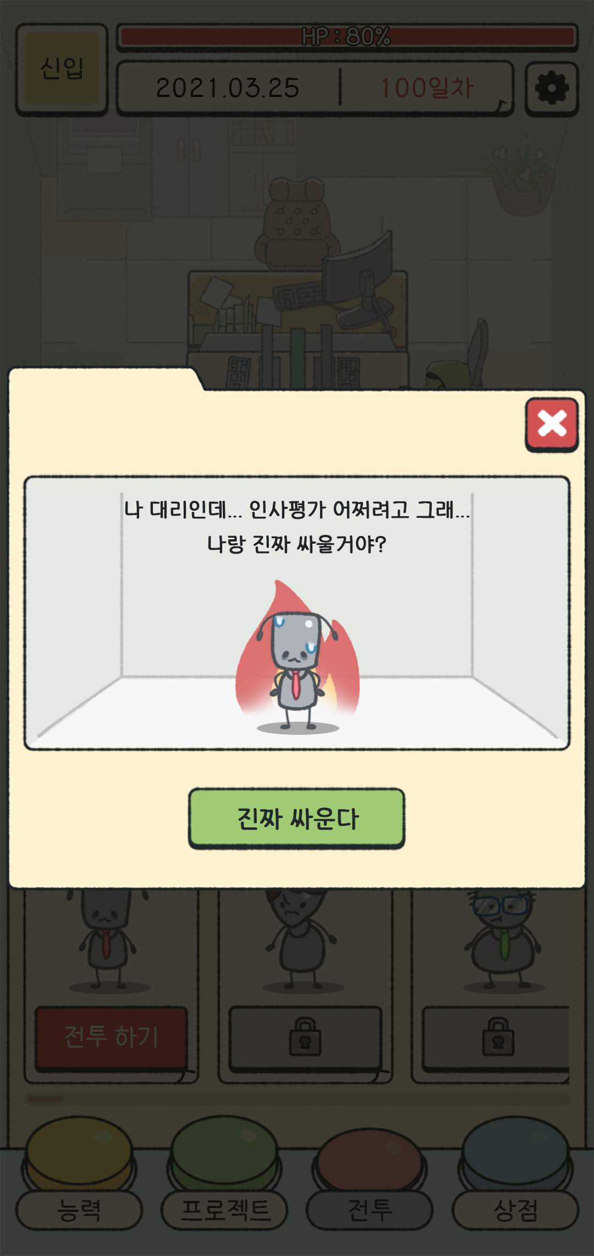
1. 개요
1-1. 문서 개요
본 문서는 개미 주식회사에 삽입 될 아이콘 및 배경 컨셉을 제공한다.
내용은 회의를 통해 수정될 수 있다.
1-2. 아이콘 컨셉
아이콘 컨셉은 현재 개발되어 있는 배경 및 UI와 어울리는 컨셉으로 제작한다.

Slide 6
2. 아이콘

Slide 7
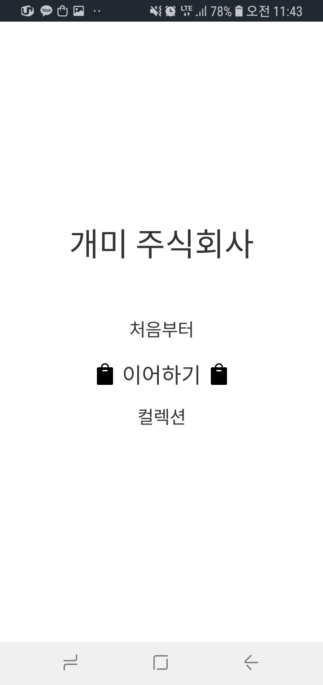





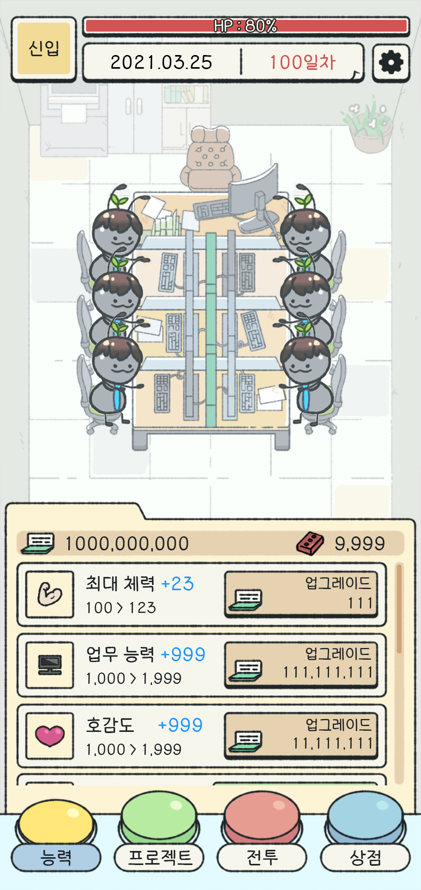
2. 아이콘
2-3. 메인, 플레이 화면 아이콘
메인, 플레이 화면 아이콘 구성은 다음과 같다.
No | 형태 | 화면 | 이름 | 설명 | 요청 사항 | 참고 이미지
1 | 아이콘 | 메인 화면 | 메인 화면 선택 | 메인 화면에서 현재 선택 된 항목을 표시해주는 아이콘 | 서류가방 모양으로 제작 바랍니다.
2 |  | 플레이 화면 | 체력 아이콘 | 체력을 상징하는 아이콘 | -
3 |  |  | 업무 능력 아이콘 | 업무 능력을 상징하는 아이콘 | -
4 |  |  | 호감도 아이콘 | 호감도를 상징하는 아이콘 | -
5 |  |  | 스트레스 아이콘 | 스트레스를 상징하는 아이콘 | -
6 |  |  | 운 아이콘 | 운을 상징하는 아이콘 | 행운을 상징하는 모양으로 제작 바랍니다.
7 |  |  | 돈 아이콘 | 돈을 상징하는 아이콘 | 통장의 모양으로 제작 바랍니다.
8 |  |  | 벽돌 아이콘 | 벽돌 아이콘 | 구멍3개가 뚫린 빨간 벽돌 아이콘으로 제작 바랍니다.

Slide 8
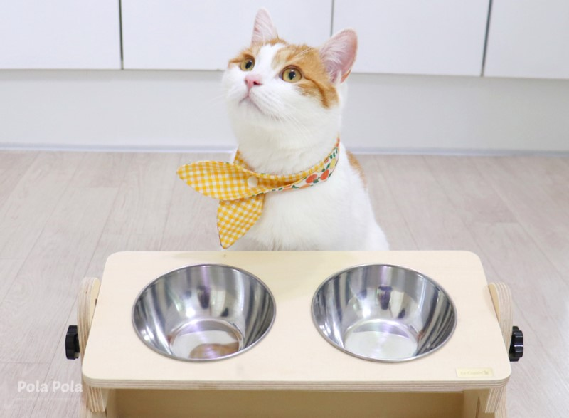




2. 아이콘
2-4. 프로젝트 탭 아이콘
프로젝트 탭 아이콘 구성은 다음과 같다.
No | 형태 | 화면 | 이름 | 설명 | 요청 사항 | 참고 이미지
1 | 아이콘 | 프로젝트 탭 | 고양이 밥주기 | 고양이가 비어 있는 밥그릇 앞에 있는 아이콘 | -
2 |  | 플레이 화면 | 기획 회의 | 회의실의 테이블에 사람들이 모여 있는 아이콘 | -
3 |  |  | 프레젠테이션 | 뭔가 설명하고 있는 아이콘 | -
4 |  |  | 박람회 참여 | 행사 부스에 개미가 앉아있는 아이콘 | -
5 |  |  | 월급 루팡! | 벽 뒤에 숨어있는 개미가 휴대폰을 하며 웃는 모습의 아이콘 | -

Slide 9





2. 아이콘
2-4. 프로젝트 탭 아이콘
프로젝트 탭 아이콘 구성은 다음과 같다.
No | 형태 | 화면 | 이름 | 설명 | 요청 사항 | 참고 이미지
1 | 아이콘 | 프로젝트 탭 | R&D | 기술 연구를 하는 듯한 아이콘 or 노트북 아이콘 | -
2 |  | 플레이 화면 | 하청 물색 | 회사가 모여있는 빌딩 아이콘 | -
3 |  |  | 신제품 개발 | 플라스크를 들고 있는 개미 아이콘 | -
4 |  |  | 광고 제작 | TV 아이콘 | -
5 |  |  | 최첨단 개발 | VR을 쓰고 있는 개비 아이콘 | -

Slide 10
2. 아이콘
2-5. 전투 탭 아이콘
전투 탭 아이콘 구성은 다음과 같다.
No | 형태 | 화면 | 이름 | 설명 | 요청 사항 | 참고 이미지
1 | 아이콘 | 전투 탭 | 대리 | 땀을 흘리며 일을 하고 있는 대리 모습 아이콘 | 시점은 정면입니다. | -
2 |  | 플레이 화면 | 과장 | 서서 차트를 보고 있는 과장 모습 아이콘 | 왼쪽을 보고 있는 모습으로 제작해주세요. | -
3 |  |  | 부장 | 의자에서 코골며 자고 있는 부장 모습 아이콘 | 시점은 정면입니다. | -
4 |  |  | 이사 | 커피를 들고 서서 전화를 하고 있는 이사 모습 아이콘 | 오른쪽을 보고 있는 모습으로 제작해 주세요. | -
5 |  |  | 사장 | 골프채를 잡고 골프치는 시늉 하는 사장 모습 아이콘 | 시점은 정면입니다. | -

Slide 11
2. 아이콘
2-6. 엔딩 컬렉션 화면
엔딩, 컬렉션 화면 아이콘 구성은 다음과 같다.
No | 형태 | 화면 | 이름 | 설명 | 요청 사항 | 참고 이미지
1 | 아이콘
2 |  | 플레이 화면
3 |  |  |  | 엔딩 구성 설계 후 추후 업데이트 예정
4
5

Slide 12
3. 배경

Slide 13
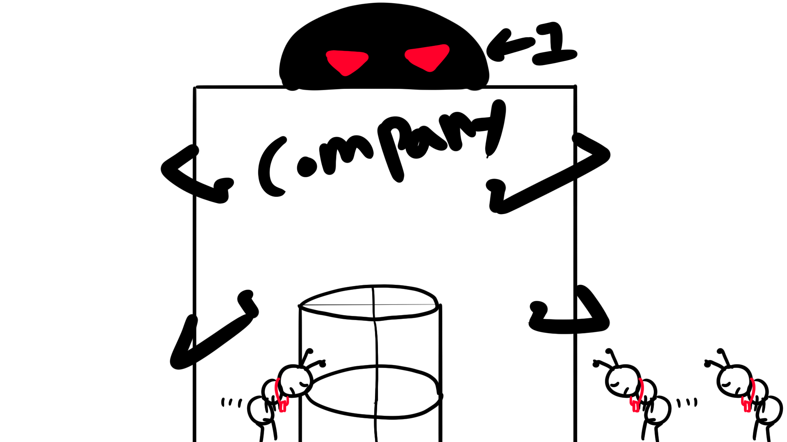
3. 배경
3-1. 타이틀 화면
타이틀 화면 배경에 들어갈 이미지이다.
어느 빌딩에 음침한 기운이 퍼지고 있다.
빌딩을 백허그 하고 있는 커다란 개미가 존재한다.
중앙의 문으로 개미들이 출근하는 모습이다.
중앙의 문은 회전문으로 되어 있다.

Slide 14
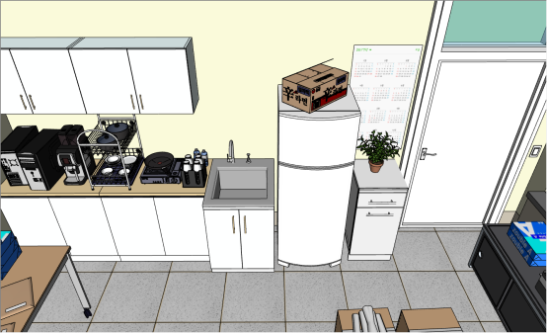
3. 배경
3-2. 전투 화면
전투는 회사의 탕비실에서 진행된다.
탕비실에는 의자, 탁상, 정수기 등 생활용품이 비치되어 있다.

Slide 15
감사합니다.

